Slide 1

소프트웨어코딩 1차 평가 오답 정리 과제
2020.04.06. 월
B반 송명훈

Slide 2
목 차
- #5. 보충
- #6. 보충
- #10. 보퉁

Slide 3
#5. 풀이 보충

Slide 4
#5. 풀이 보충

Slide 5
#5. 풀이 보충
문제 : 정수형, 실수형, 문자형 변수를 하나씩 선언하여 입력받은 후 출력하시오.
#define _CRT_SECURE_NO_WARNINGS
#include <stdio.h>
int main()
{
int var1 = 0;
float var2 = 0;
char var3 = 'a';
printf("정수형 변수 값 입력 : ");
scanf("%d", &var1);
printf("실수형 변수 값 입력 : ");
scanf("%f", &var2);
printf("문자형 변수 값 입력 : ");
scanf(" %c", &var3);
/* 실수형 변수 값 입력 부분에서 값 입력하고 엔터를 치면 버퍼에 줄바꿈 제어문자인 \n이 남아있어 문자형 변수 입력 시 자동으로 \n이 입력된다. 서식 지정자 앞에 공백 한 칸을 띄워 두면 이 문제를 해결할 수 있다. */
printf("정수형 입력 값 : %d\n실수형 입력 값 : %f\n 문자형 입력 값 : %c", var1, var2, var3);
return 0;
}

Slide 6
#6. 풀이 보충

Slide 7
#6. 풀이 보충
문제 : 정수형 값을 입력 받아 실수형 변수에 값을 저장 후 실수형 변수의 값으로 출력하시오.
#define _CRT_SECURE_NO_WARNINGS
#include <stdio.h>
int main()
{
int num1 = 0;
printf("값 입력: ");
scanf("%d", &num1);
float num2 = num1;
/* 자료형을 섞어 쓰면 컴파일러에서 암시적
형 변환을 하게 되는데 자료형의 크기가 큰 쪽,
표현 범위가 넓은 쪽으로 자동 변환된다. 이를 형
확장이라고 한다. 수동으로 type casting해주는 것이 좋다.*/
printf("%f", num2);
return 0;
}

Slide 8
#10. 풀이 보충

Slide 9
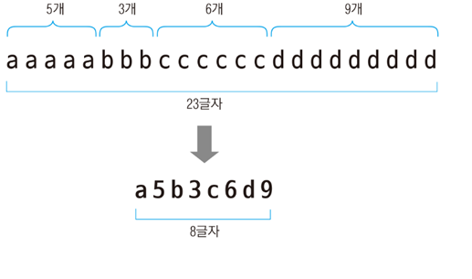
#10. 풀이 보충
문제
: 다음의 알고리즘은 문자열을 축소(압축)하는 간단한 알고리즘으로 "문자가 연속될 때 해당
문자와 숫자로 표기한다" 라는 룰을 사용한다. 이보다 더 많이 압축이 가능한 새로운 룰을
제안하라.

Slide 10
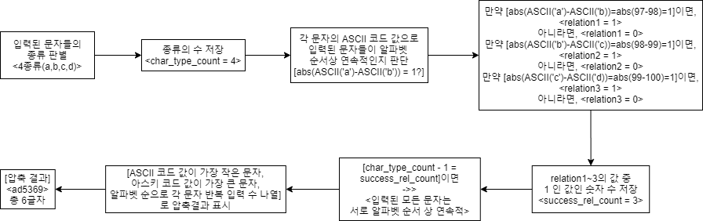
#10. 풀이 보충

